Slide 1




Slide 2
ЗАГАЛЬНІ ВІДОМОСТІ

Slide 3

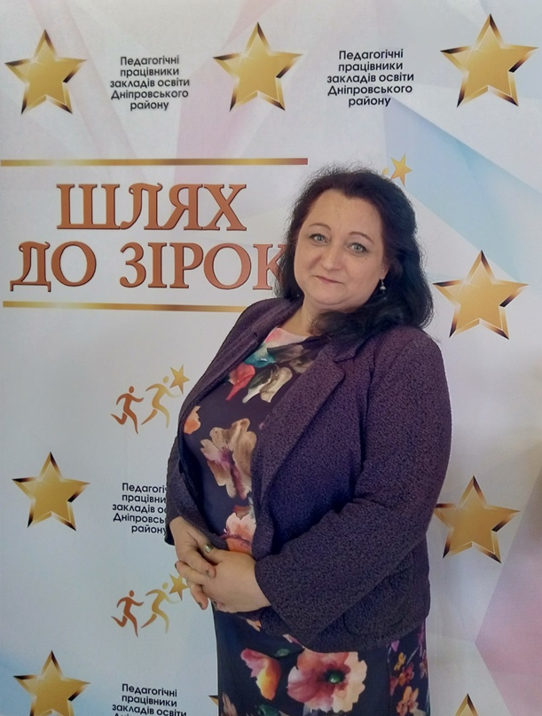
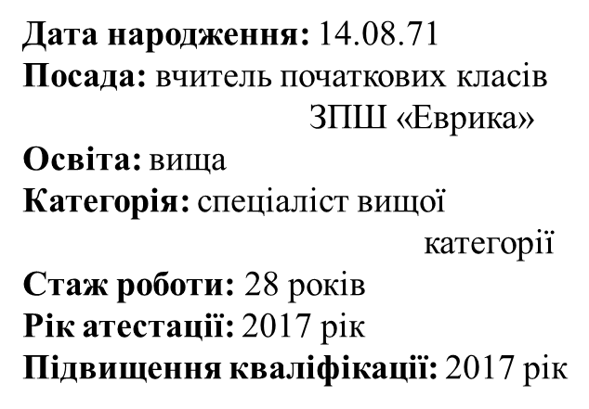

Slide 4



Життєве
кредо:
Педагогічне
кредо:
Ніколи
не зупинятися
на
досягнутому.
Навчаючи інших,
навчаюсь
сама.

Slide 5
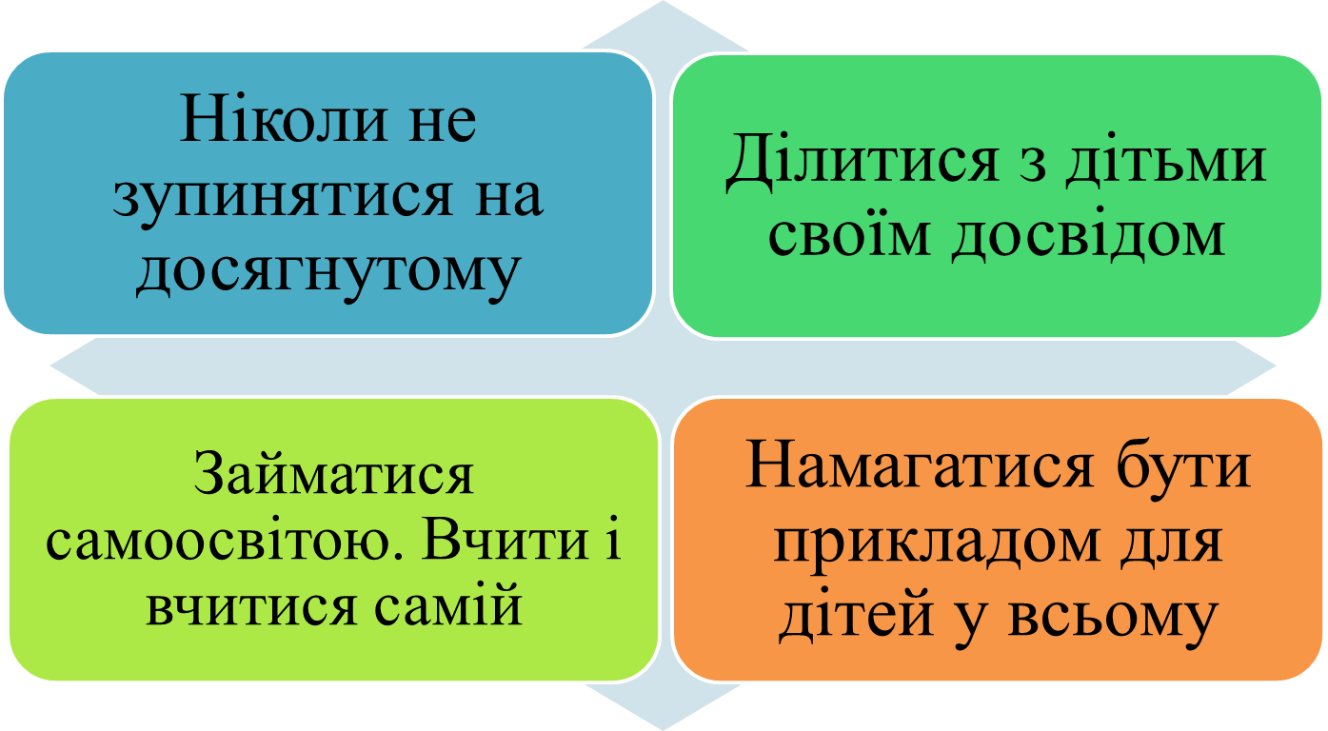
Правила
педагогічної майстерності

Slide 6
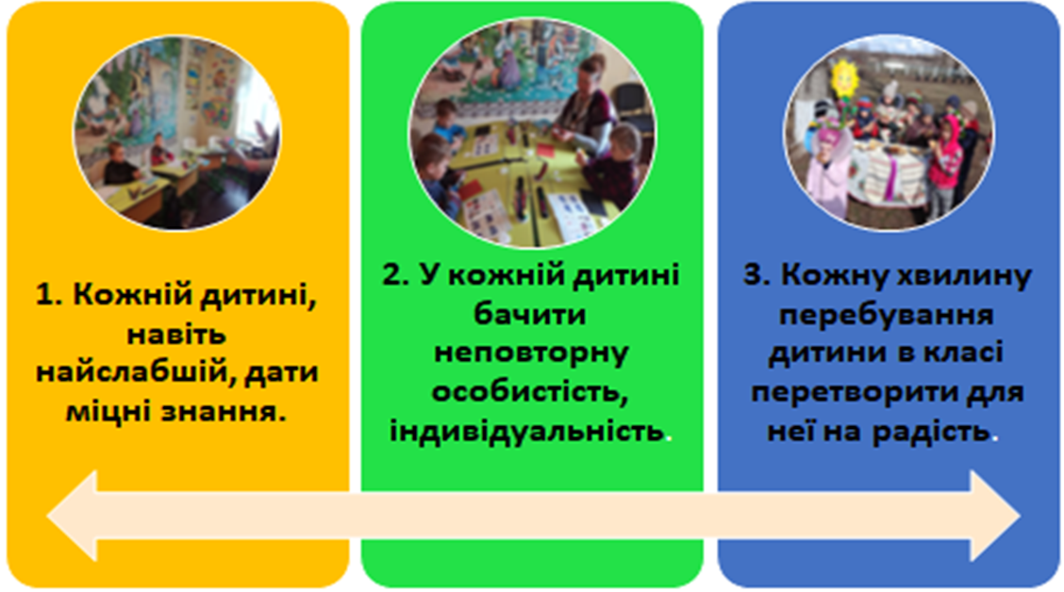
Моя педагогічна діяльність побудована на таких принципах:

Slide 7
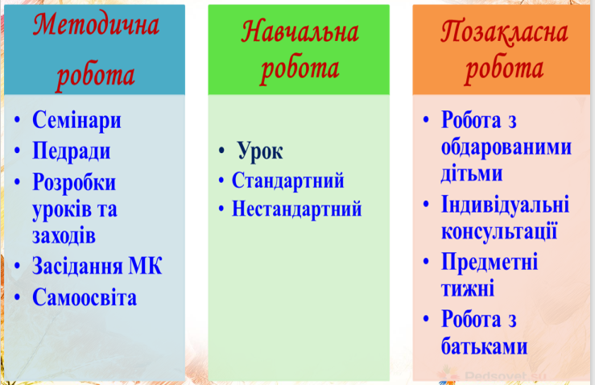
Моя професійна діяльность

Slide 8
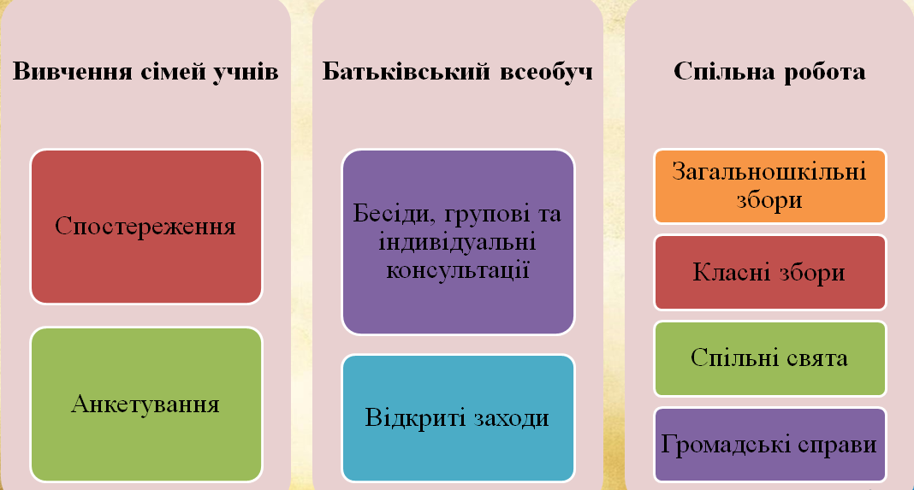
Робота з батьками

Slide 9

2017 – 2022 роки
Тема самовдосконалення:
«Впровадження елементів критичного мислення на уроках та виховній роботі в початкових класах»

Slide 10
ТЕОРЕТИЧНИЙ
АСПЕКТ

Slide 11

Однією з інноваційних технологій, що допомагає учню не тільки засвоїти певний обсяг знань, а й сприяє розвитку
його особистісних якостей, є
технологія формування
та розвитку
критичного мислення.

Slide 12
Критичне мислення –
це складний ментальний
процес, який починається
із залучення інформації
і закінчується
прийняттям
рішення.

Slide 13
Критичне мислення –
це інноваційна педагогічна
технологія, яка допомагає
готувати дітей нового
покоління, які вміють
розмірковувати,
спілкуватися,
чути та слухати інших.

Slide 14
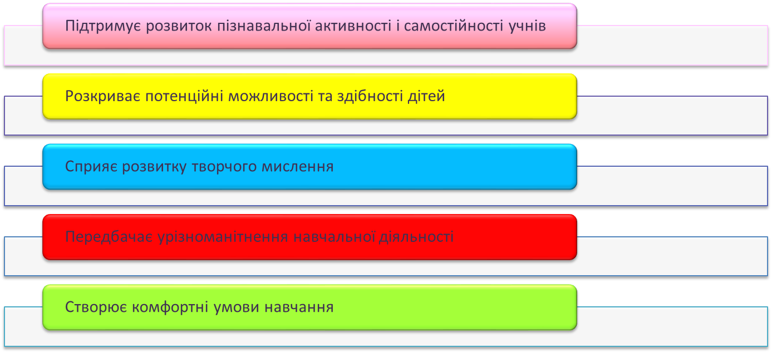
Актуальність проблеми

Slide 15
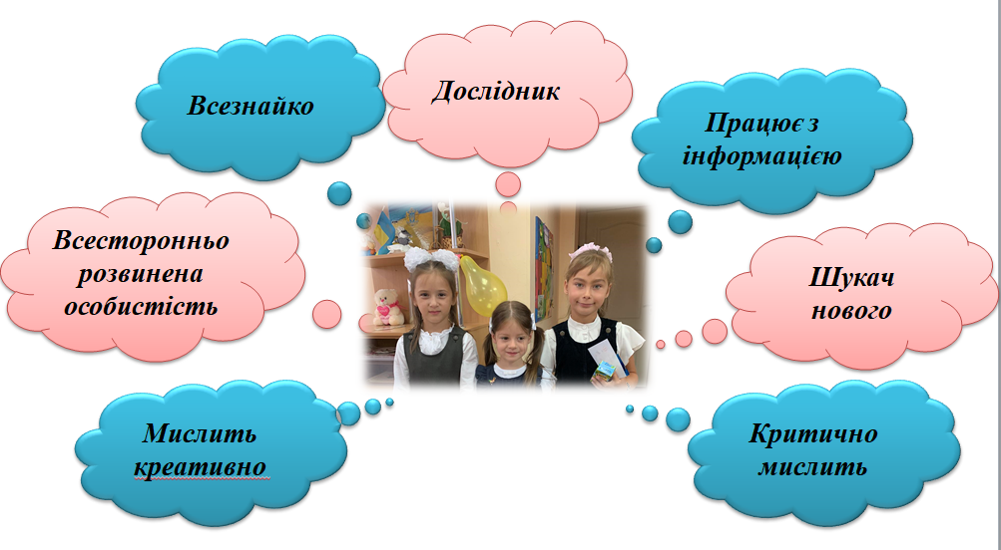
Модель випускника початкової школи

Slide 16
Сутність критичного мислення:
ненав’язливість, відсутність категоричності та автори-тарності з боку вчителя;
надання учневі можливості пізнати себе у процесі отримання знань, самопізнання, самоаналіз;
через процес мислення формується судження, пізнання світу;
кожен з дітей буде приймати якісні рішення не тільки в школі та й у власному житті;
люди, які мають навички критичного мислення:
  чесні самі з собою;
  ставлять запитання;
  розглядають проблему з різних точок зору;
  базують судження на доказах;
  шукають зв’язок між предметами;
  готові до постійного процесу саморозвитку;
  ними практично неможливо маніпулювати.

Slide 17
Критично мислити це:
проявляти допитливість;
використовувати дослідницькі методи;
ставити перед собою питання;
здійснювати планомірний пошук відповідей;
розкривати причини і наслідки фактів;
сумніватися в загальноприйнятих істинах;
формулювати власну точку зору і відстоювати її логічними доказами;
дослухатися до аргументів опонента та логічно їх осмислювати.

Slide 18
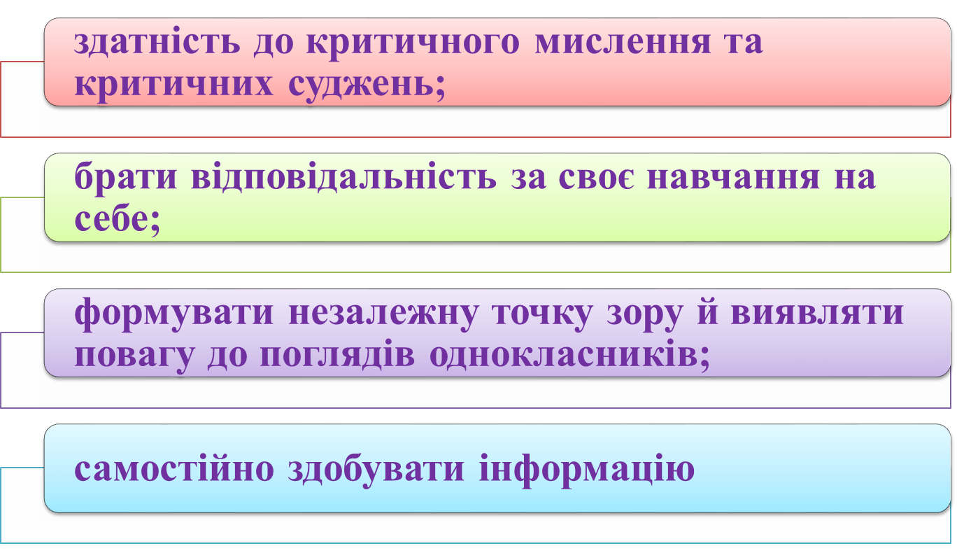
Метою КМ стосовно учнів є:

Slide 19
Використання елементів КМ
забезпечує ПОЗИТИВНІ зміни в учнів:
підвищується інтерес до навчання;
зникає боязнь зробити помилку;
беруть відповідальність за своє навчання на себе;
вміють працювати в парі та в групі;
розвивається пошукова спрямованість мислення;
виникає прагнення краще зрозуміти інформацію;
розвиваються комунікативні вміння й навички,
допомагають встановленню емоційних контактів між учасниками процесу;
забезпечується виховне завдання, оскільки змушують працювати в команді, прислухатися до думки кожного;
знімає нервове напруження, дає можливість змінювати форми діяльності, переключати увагу на основні питання.

Slide 20
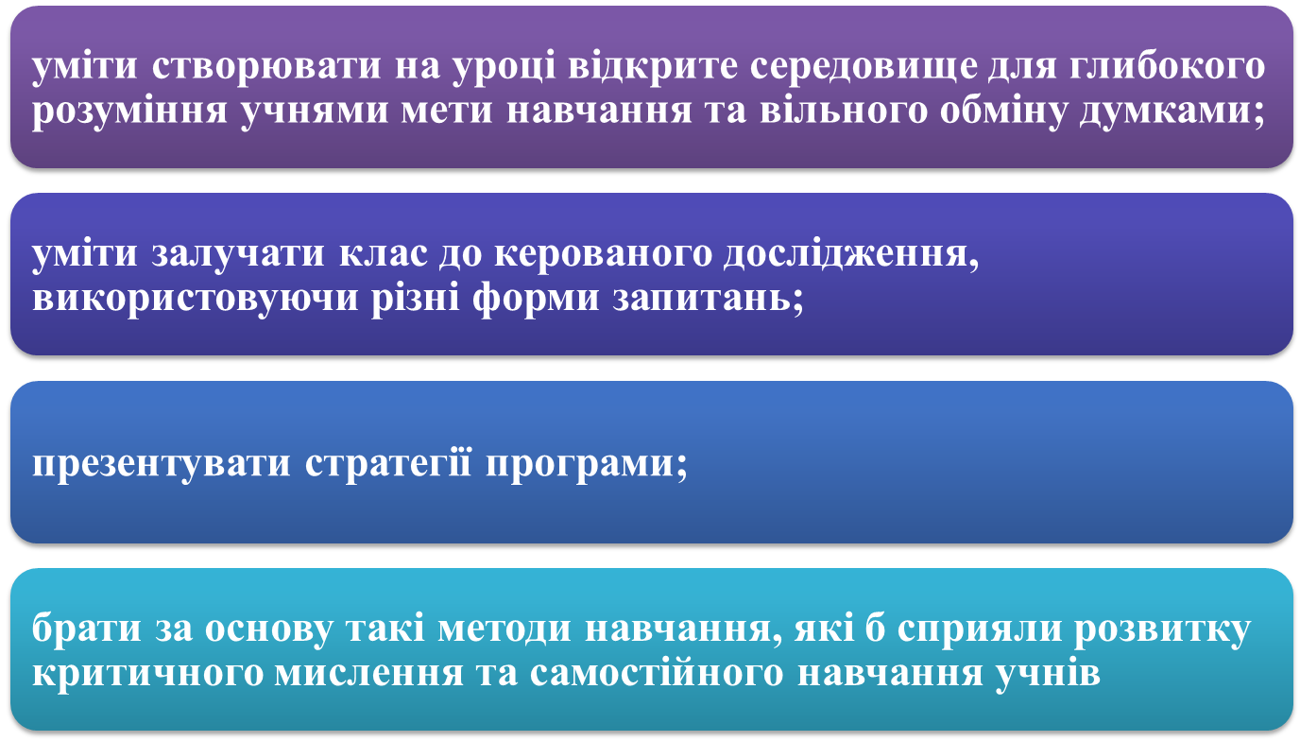
Метою КМ стосовно вчителя є:

Slide 21
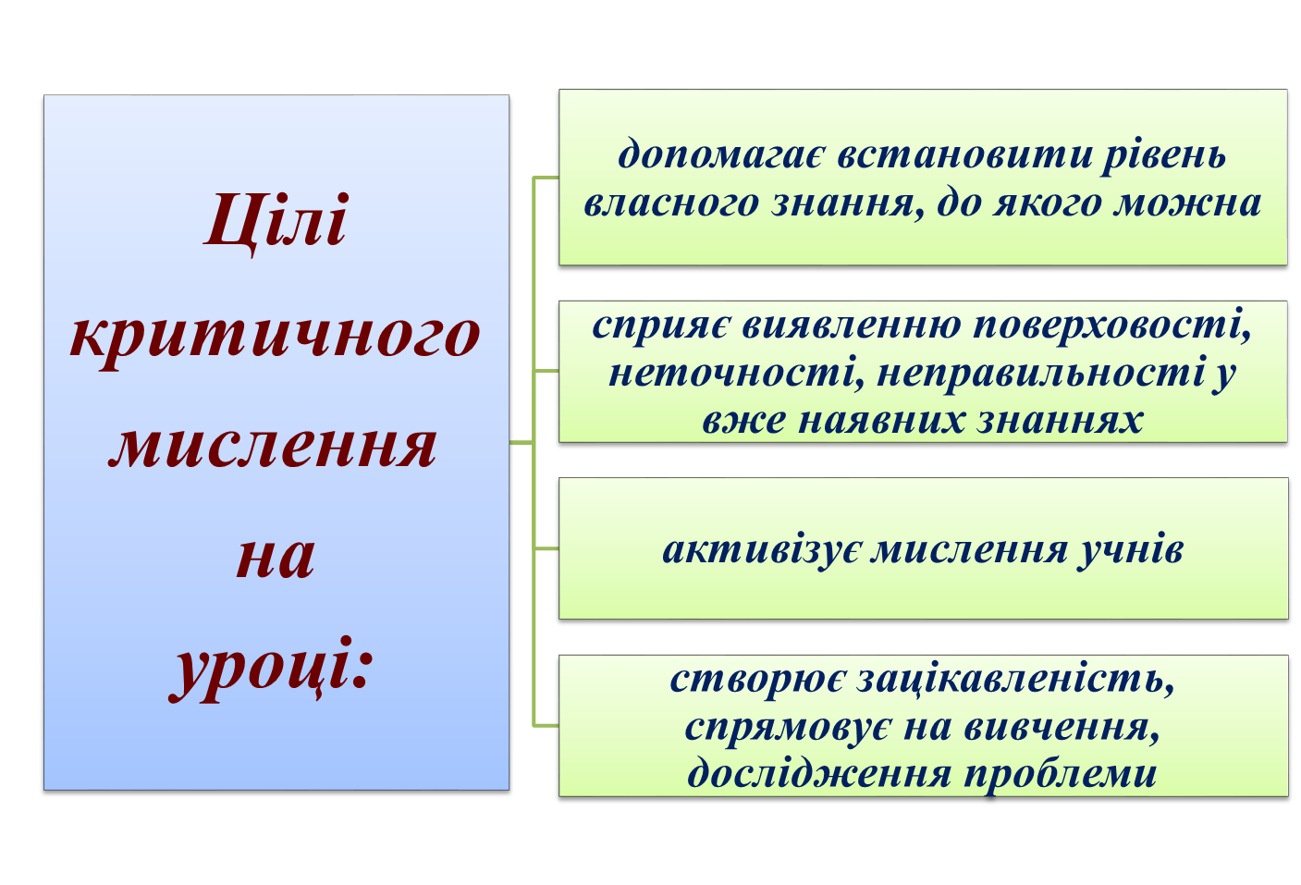

Slide 22
Критичне мислення –
це здатність ЛЮДИНИ:
чітко виділити проблему, яку необхідно розв’язати, самостійно знайти, обробити і проаналізувати інформацію;
логічно побудувати свої думки, навести перекон-ливу аргументацію;
мислити мобільно, обирати єдино вірне розв'язан-ня проблеми;
бути відкритим до сприйняття думок інших і одночасно принциповим у відстоюванні своєї позиції.

Slide 23
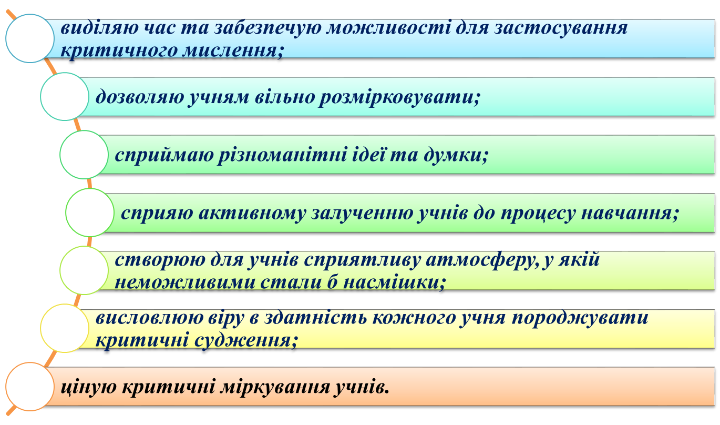
Для стимулювання критичного мислення учнів я:

Slide 24
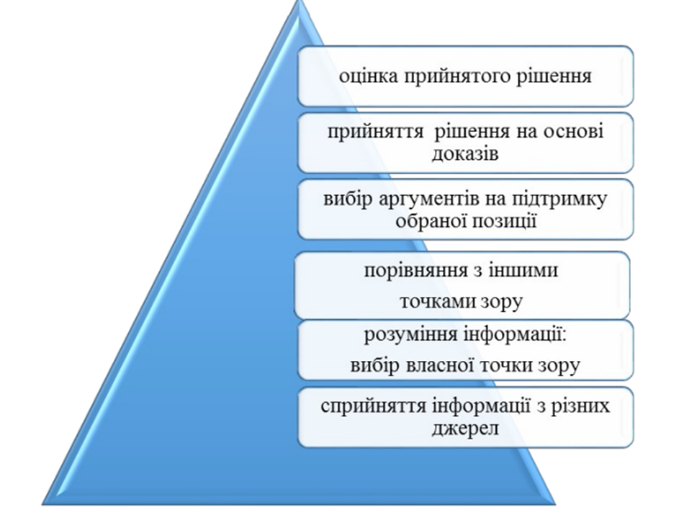
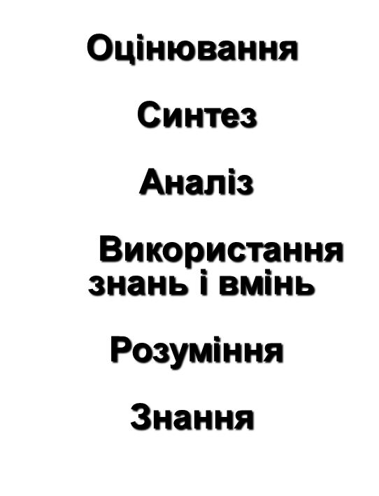
Структура критичного мислення (за Блумом)

Slide 25
Навички критичного мислення
Спостерігати – бачити і помічати властивості об'єкта.
Порівнювати – встановлювати подібності й розбіжності між об'єктами; оцінювати і порівнювати з іншими речами.
Визначати – показувати чи доводити існування об'єкта; розпізнавати об'єкт як конкретну річ.
Описувати – зазначати, як об'єкт виглядає.
Асоціювати – розумово установлювати зв'язок між об'єктами; з'єднувати об'єкти за принципом їхньої взаємодії.
Узагальнювати – робити висновки на основі наявної інформації чи фактів.
Прогнозувати – передбачати, що відбудеться в майбутньому; пророкувати що-небудь.
Застосовувати – використовувати у відповідності; отримувати практичну користь від чого-небудь.

Slide 26
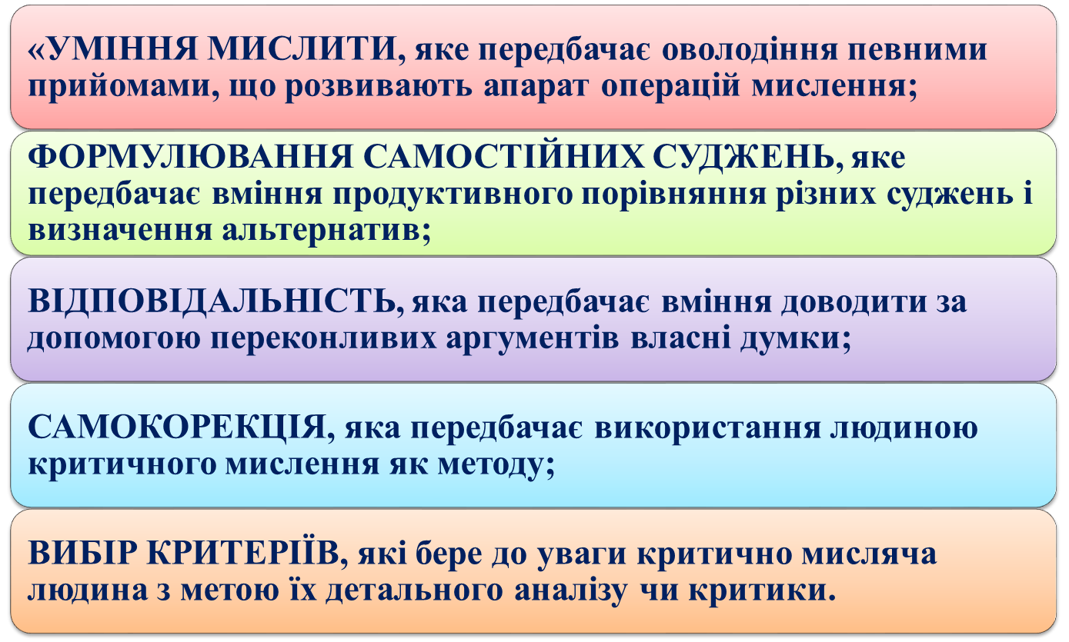
Ключові елементи критичного мислення (М.Ліпман)

Slide 27
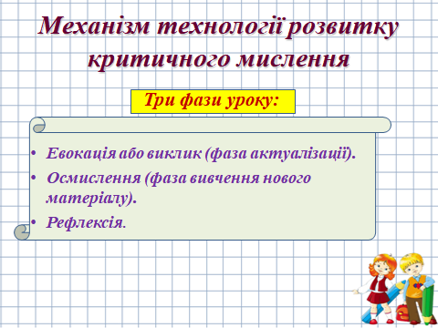

Slide 28
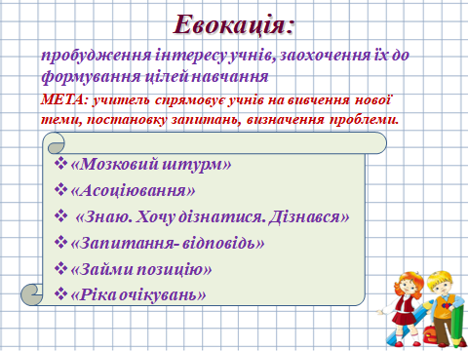

Slide 29
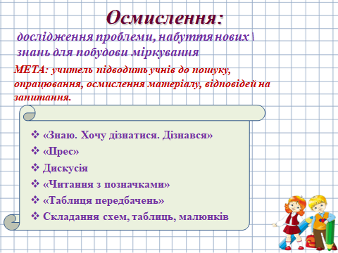

Slide 30
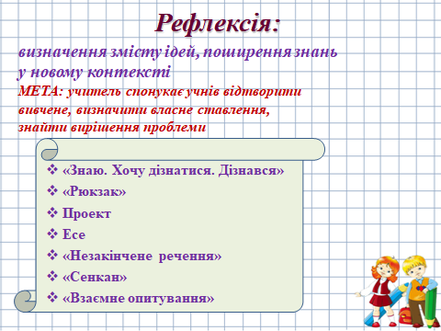

Slide 31
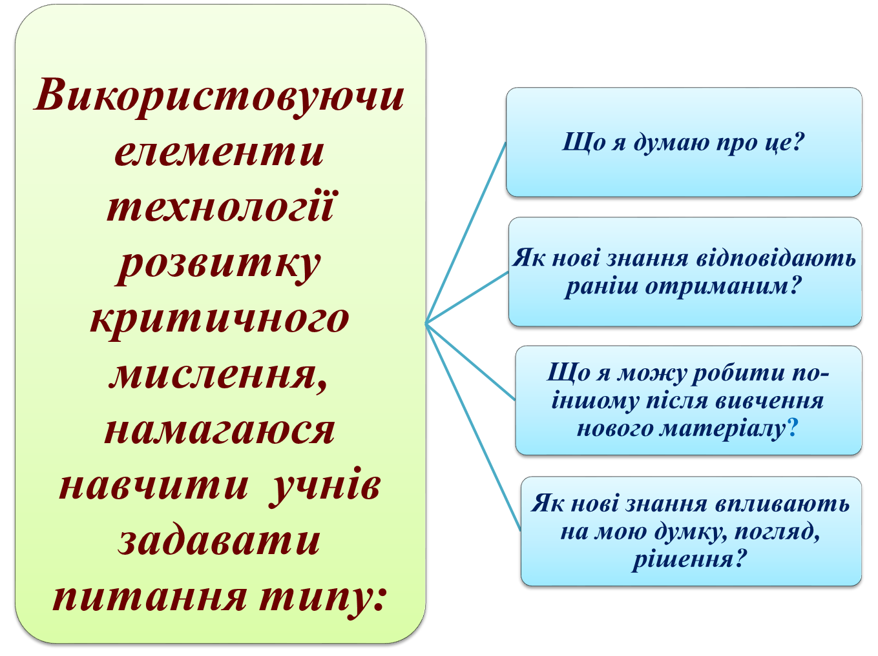

Slide 32
ПРАКТИЧНИЙ
АСПЕКТ

Slide 33
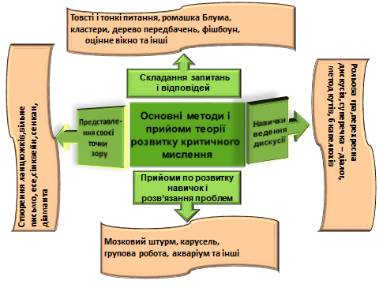

Slide 34
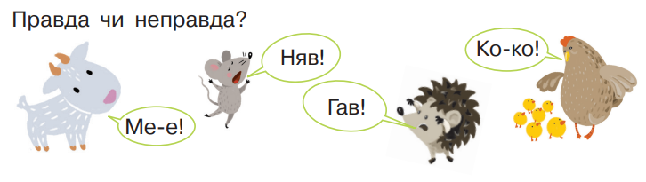
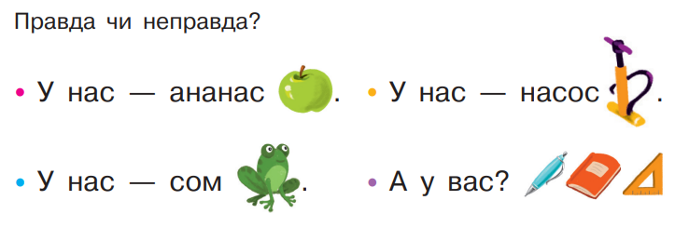
ПРАВДА чи НЕПРАВДА

Slide 35

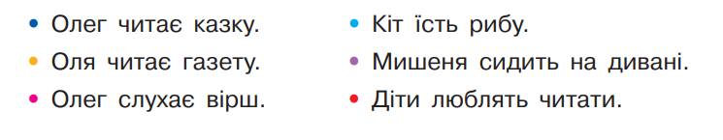
ПРАВДА чи НЕПРАВДА
Розглянь малюнок.
Правда чи неправда?
Заміни слова так, щоб речення стали правдивими.

Slide 36
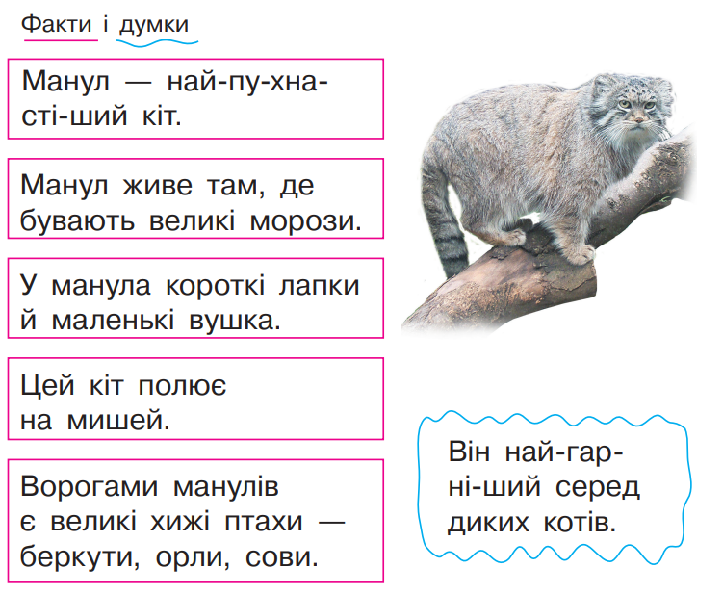
ФАКТИ і ДУМКИ

Slide 37
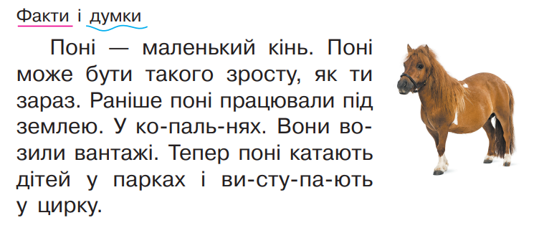
ФАКТИ і ДУМКИ

Slide 38
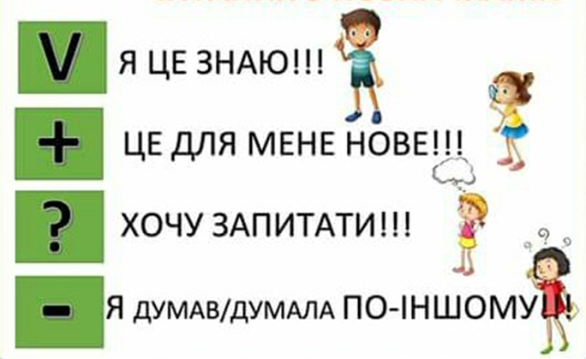
ЧИТАННЯ з ПОЗНАЧКАМИ

Slide 39
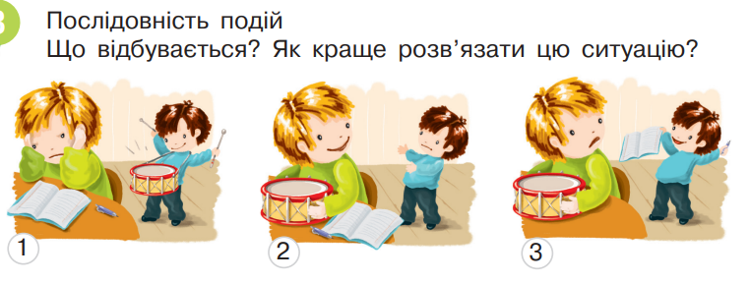
ПОСЛІДОВНІСТЬ подій
Що відбувається?
Встанови послідовність події?
Як краще розв’язати цю ситуацію?

Slide 40
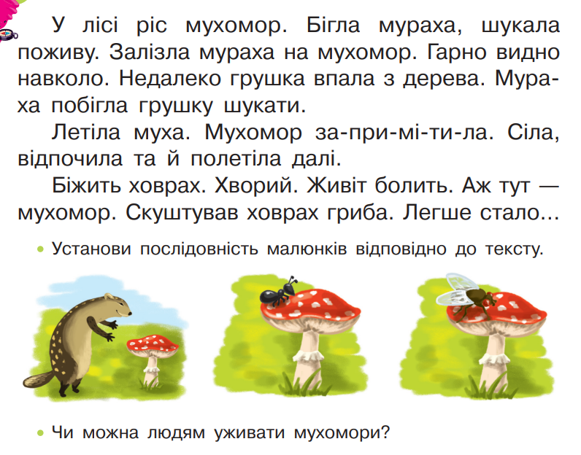
ПОСЛІДОВНІСТЬ подій

Slide 41



Діаграма (кола) ВЕНА

Slide 42
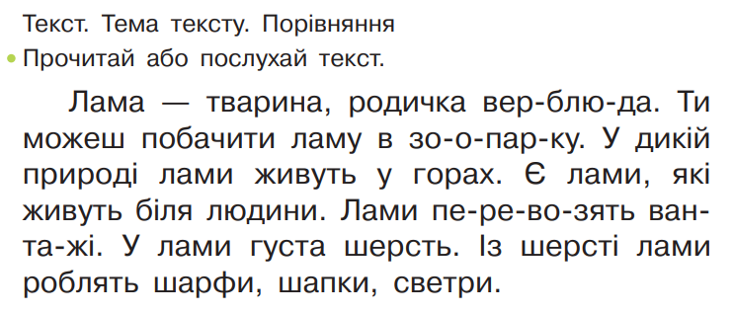
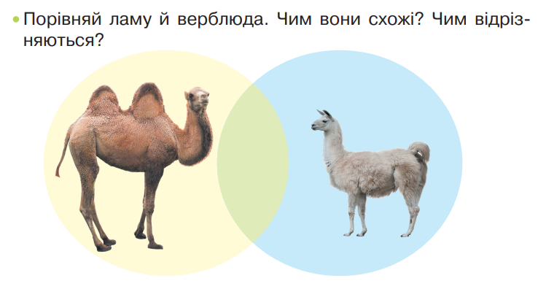
Діаграма (кола) ВЕНА
Порівняй ламу й верблюда.
Чим вони схожі?
Чим відрізняються?

Slide 43
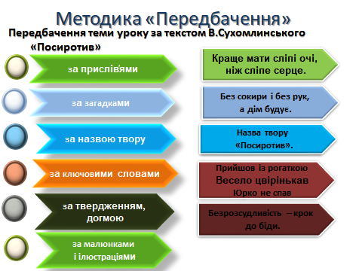
ПЕРЕДБАЧЕННЯ подій

Slide 44

ПЕРЕДБАЧЕННЯ подій
за малюнком
Про що або кого піде мова у тексті?

Slide 45
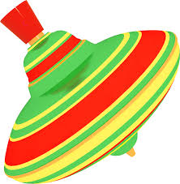
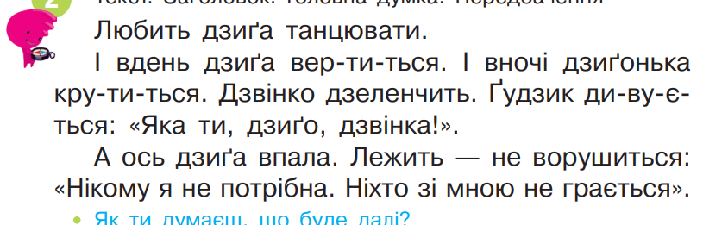

ПЕРЕДБАЧЕННЯ подій
Прослухай або прочитай
початок тексту.
Як ти думаєш, що буде далі?

Slide 46

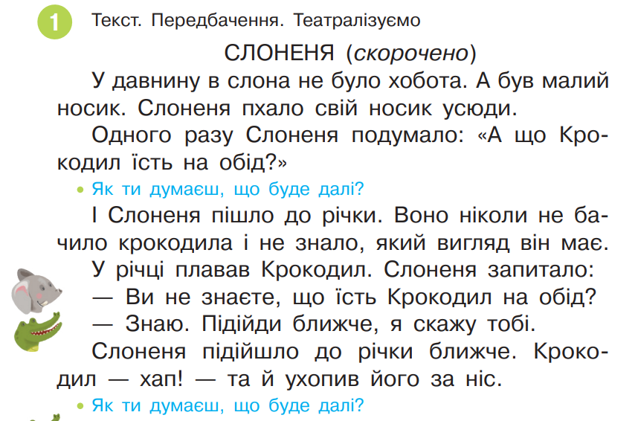

ПЕРЕДБАЧЕННЯ подій
(кероване читання)

Slide 47
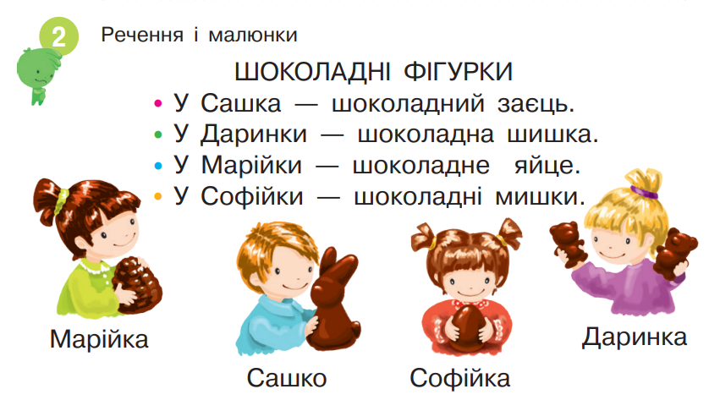
Виправ ПОМИЛКУ

Slide 48
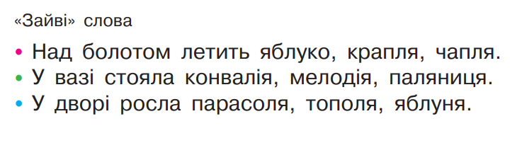
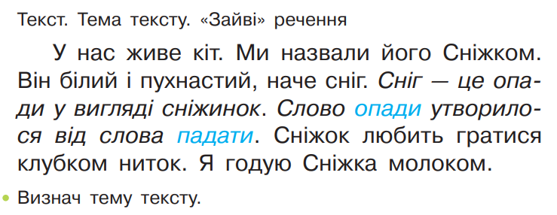
Знайди «ЗАЙВЕ»

Slide 49
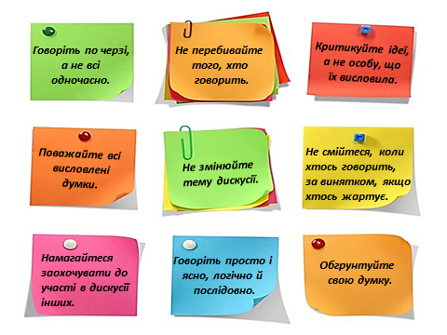
Робота в ГРУПАХ

Slide 50
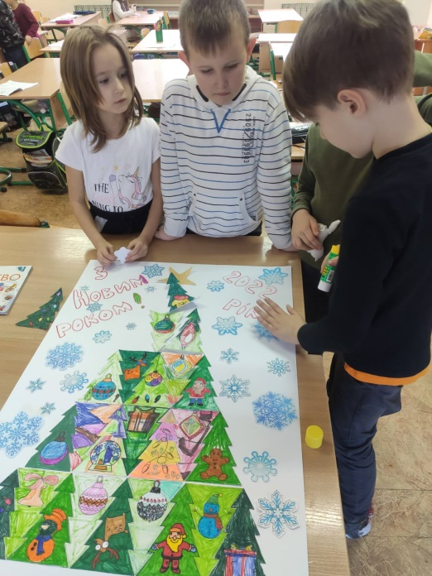
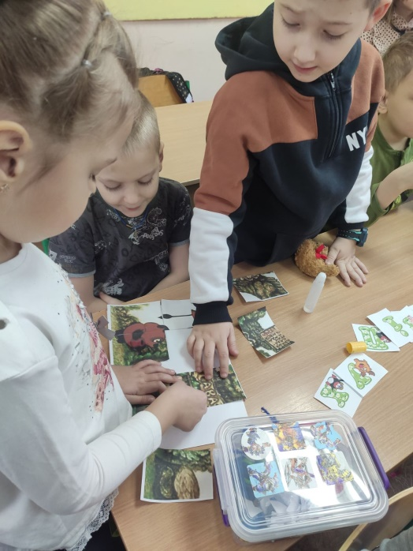
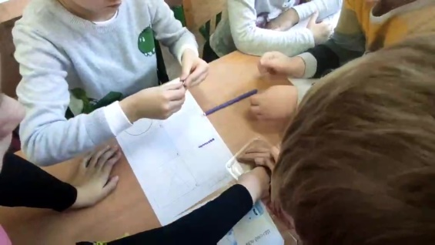
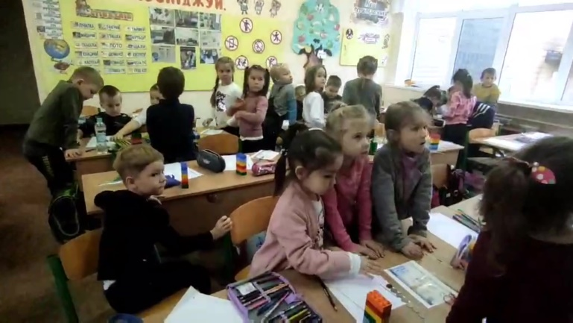
Робота в ГРУПАХ

Slide 51
Робота в ПАРАХ

Slide 52
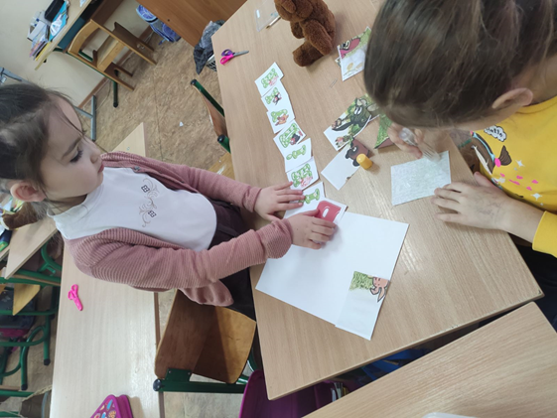
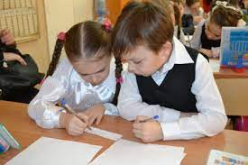
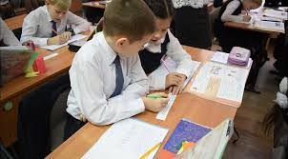
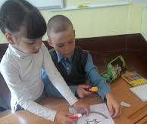
Робота в ПАРАХ

Slide 53
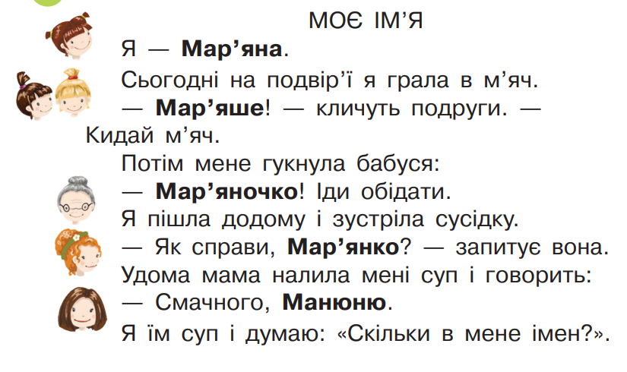
ТЕАТРАЛІЗАЦІЯ

Slide 54
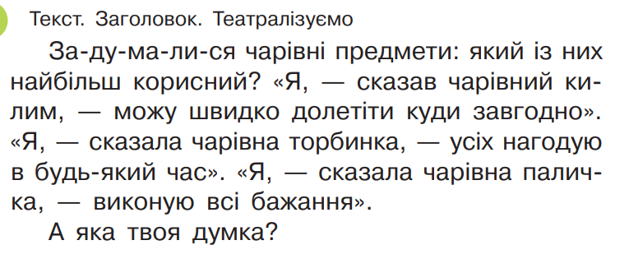

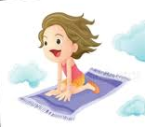

ТЕАТРАЛІЗАЦІЯ

Slide 55



Кубик БЛУМА

Slide 56




Зроби ВИСНОВОК за малюнками «Я ВИКОНУЮ ПРАВИЛА»

Slide 57

СКЛАДИ ІСТОРІЮ
за малюнком та допоміжними словами

Slide 58

СКЛАДИ ІСТОРІЮ
Підкинь кубик
3 рази та
розкажи історію за ключовими словами

Slide 59

ДИСКУСІЯ

Slide 60

АСОЦІАТИВНИЙ кущ

Slide 61



АСОЦІАТИВНИЙ кущ
(ЗИМА)
біла
холодна
вітряна
морозна
святкова
сніжна
льодяна

Slide 62





АСОЦІАТИВНИЙ кущ
(Т.Г.Шевченко)
?
поет
Україна
Кобзар
?
?
худож-
ник
?

Slide 63


ФАНТАСТИЧНІ ГІПОТЕЗИ
Ця техніка виражена у формі запитання:
«Що було б, якби...?»
ПОФАНТАЗУЙТЕ
« Що було б , якби люди мали крила і вміли літати?»

Slide 64

ПРИДУМУВАННЯ ІСТОРІЇ
з шостим словом
ЯЛИНКА, ІГРАШКИ, ПОДАРУНОК, СВЯТО, СЮРПРИЗ, ЗОШИТ.
Сьогодні ми купили ялинку.
Прикрасили яскравими іграш-ками. Поклали багато подарунків. Для мене це був сюрприз. Вранці я запишу враження у зошит.

Slide 65
КАЗКОВИЙ ДЕНЬ
«Лисиця та Журавель», 1 клас

Slide 66
КАЗКОВИЙ ДЕНЬ
«Рукавичка», 2 клас

Slide 67


ВІНЕГРЕТ ІЗ КАЗОК
Суть цього методу полягає в тому, що події з різних казок переплітаються й розгалужуються за новим сюжетом.

Slide 68

ФІШБОУН

Slide 69













ФІШБОУН

Slide 70

Ромашка БЛУМА

Slide 71

Ромашка БЛУМА

Slide 72

ШІСТЬ КАПЕЛЮХІВ

Slide 73




ШІСТЬ КАПЕЛЮХІВ

Slide 74
СЕНКАН
1 – тема (1 іменник);
2 – опис теми (2 прикметника);
3 – дії, пов'язані з темою
(3 дієслова);
4 – ставлення (речення з 4-х слів);
5 – узагальнення (синонім).

Slide 75

СЕНКАН (хліб)
Хліб
2. Пахучий, смачний.
3. Посіяли, зібрали,
зпекли.
4. Бережімо та пишаємося
хлібом.
5. Зв'язок з минулим, оберіг.

Slide 76


СЕНКАН (осінь)
Осінь
Золота, яскрава.
Дивує, прикрашає,
дарує.
Найкраща у році
пора!
Пора року, гриби.

Slide 77
НЕЗАВЕРШЕНІ речення
На уроці ми ознайомились з …
Сьогодні на уроці я вчився ...
Найбільше мені сподобалося ...
Було цікаво ...
Завершую урок з ... настроєм.
Сьогоднішній урок довів, що …

Slide 78


КУБУВАННЯ

Slide 79
КУБУВАННЯ (слово СНІГ)
Опишіть це: він холодний, як морозиво; пухнастий, наче котик; білий, як молоко або папір.
Порівняйте це: сніг можна порівняти із ватою чи білим покривалом, що вкриває все довкола.
Про що змушує замислитися: що зараз зима, і потрібно відповідно одягатися, адже можна застудитися і тоді пропущу уроки в школі; можна погратися в різні цікаві ігри на свіжому повітрі; пам’ятати, що взимку пташкам потрібно допомагати знайти їжу та повісити для цього годівничку.
Виникнення: утворюється із води високо в небі, коли холодно (учні 3–4-х класів скажуть більше про утворення снігу).
«За» і «проти»
Добре: можна покататися на санчатах, ковзанах, лижах; чарівними стають дерева в інею; природа відпочиває; дуже гарно, коли все вкриває білий сніжок; приносить нам багато зимових свят.
Погано: буває слизько і можна впасти; багато снігу — перешкода для руху транспорту.

Slide 80

КУБУВАННЯ

Slide 81
КУБУВАННЯ (слово ВЕДМІДЬ)
Лексичне значення слова. Ведмідь – дика кошлата тварина, що живе у лісі, зимує у барлозі, любить мед.
До істоків слова. Ведмідь – означає «поїдавший мед», медоїд.
Слова схожі за значенням. Ведмідь – клишоногий, топтигін, ведмежа.
Сполучення слів.
Великий, крупний, клишоногий, старий, голодний, чорний, бурий, гімалайський, білий.
Побачити, зустріти, вислідити (ведмедя).
Реве, ричить, смокче (лапу), спить.
Фразеологізм:
Ведмідь на вухо наступив (немає музичного слуху).
Ведмежа послуга.

Slide 82

КЛАСТЕР (гронування)
Написати центральне слово (словосполучення
чи фразу) посередині аркуша, на слайді, на дошці).
Записати слова, фрази, які спадають на думку учням
з обраної теми. Записати стільки ідей, скільки
дозволить час, або доти, доки
вони не будуть вичерпані.
3. Коли всі ідеї записані,
встановити, там, де це
можливо, зв’язки між
поняттями.

Slide 83

КЛАСТЕР «Після грози»

Slide 84

КЛАСТЕР «Україна»

Slide 85

Сітка ЕЛВЕРМАННА
Так | Проблема | Ні

Slide 86

ЗНАЮ – ХОЧУ дізнатися – ДІЗНАВСЯ

Slide 87

З – Х – Д
(Ненаголошені Е, И в коренях слів)

Slide 88
МОНОФОН
Монофон (моно – один, фон – звук). Невеликі зв’язні тексти, кожне слово яких починається на одну й ту ж літеру.
. Прогулянка
Приємно пізньою порою пройтися парком. Погодувати принесеним пшоном птахів.
Потім повільно прогулятися, помилува-тися парком. Пошепки попрощатися… Повернутися… Піти…

Slide 89
Метод «ПРЕС»
Етапи методу прес:
Висловлюю свою думку: «Я вважаю…»
Пояснюю причину такої точки зору: «Тому що…»
Наводжу приклад додаткових аргументів на підтримку своєї позиції: «… Наприклад…»
Узагальнюю, формую висновки: «Отже…», «Таким чином…»

Slide 90

ПАВУТИНКА ДИСКУСІЇ

Slide 91

ДЖИГСОУ

Slide 92

МЕНТАЛЬНІ карти

Slide 93


ВЗАЄМНЕ НАВЧАННЯ
Учні вступають у роль вчителя і керують процесом навчання. Можуть працювати у групах або парах.
Читають текст частинами, виконують 5 основних завдань (учень – «учитель» пропонує однокласникам):
Пояснити незрозуміле
Скласти передбачення до наступної частини
Поставити 2 – 3 запитання і вислухати відповіді на них
Прочитати наступну частину

Slide 94

Метод «РЮКЗАК»
Полягає в тому, що кожен учень
стисло записує на папері відповідь
на запитання:
«Які з цих знань, умінь, способів дій,
що отримали на уроці, вони візьмуть із
собою для використання на інших уроках,
у житті, при виконанні домашніх
завдань тощо?»
Папірці з відповідями складають у рюкзак.
Вибірково ознайомлюються з відповідями.

Slide 95

Читання з системою позначок «ПОМІЧ» (INSERT)
Система позначок дає можливість учням активізу-вати розумові операції, співставити своє розуміння прочитаного порівняно з тим, що вже знає.

Slide 96

СПРЯМОВАНЕ ЧИТАННЯ

Slide 97

ДОШКА ПИТАНЬ
Учні у зазначеному місці вивішують (записують) питання, які виникають у них, коли:
Потім аналізують та обговорюють питання, що виникли.
Питання стають „іскрами, щоб розпалити полум'я” занять, заснованих на дослідженні.

Slide 98

КРУГОВИЙ ОГЛЯД

Slide 99

ДОПОВІДАЧ-РЕСПОНДЕНТ

Slide 100


СЮРПРИЗ

Slide 101
МОЗАЇКА
Цей метод сприяє залученню всіх учнів до активної роботи.
На уроці читання можна об’єднати учнів у два кола для обговорення двох різних позицій.
На уроці математики можна об’єднати дітей за варіантами.
1-в – нерухомі (“бережок”);
2-в – рухомі (“струмок”)
Учні 1-в мають картки із запитаннями, учні 2-в за сигналом вчителя переміщаються на 1 парту і дають відповіді.
На уроці мови чи інших предметів зручно об’єднати дітей у групи. Скільки завдань – стільки груп. Картки послідовно передають і заповнюють. Обговорюють.

Slide 102
ВИСНОВКИ

Slide 103
Щоб зацікавити учнів роботою на уроці, необхідно подбати про гармонійне поєднання його мотивацій-ного, змістового та розвивального компонентів.
Зміст має привабити дітей чимось незвіданим, сприяти розвивальним дидактичним цілям.
Дитина має зрозуміти значущість навчального матеріалу.
Невичерпаним матеріалом для навчальних занять є саме життя.
Кожна складова уроку допомагає створити образ, який змушує дітей хвилюватися, уявляти, фантазу-вати, спонукає до активної мовленнєвої діяльності.

Slide 104
При застосуванні
елементів розвитку КМ:
кожен учень відчуває, що він цікавий як особистість,
пробуджується у дітей прагнення до спільної організації шкільного життя,
формується здатність довільно регулювати свої дії, обґрунтовувати свою позицію і приймати думку іншого, якщо вона більш обґрунтована.

Slide 105
Впроваджуючи елементи КМ,
мої учні вчаться:
формувати власну думку;
цінувати іншу точку зору;
аргументовано сперечатися;
цінувати спільну роботу, в якій виникає загальне рішення;
виявляють інтерес до творчої діяльності;
здійснювати обдуманий вибір між різними думками.

Slide 106
Плани на майбутнє:
зберігаєти і зміцнювати моральне, фізичне і психічне здоров’я учнів;
формувати стійкий пізнавальний інтерес до навчання, вміння вчитися;
активізувати розумова, пошукова активність молодших школярів та їх творчість;
виробляти вміння діяти і приймати рішення самостійно чи
в складі команди;
розвивати критичне мислення і прагнення до творчості та саморозвитку;
формувати бажання і здатність самостійно вчитися;
стимулювати загальну активність учнів;
сприяти створенню плідного освітнього середовища;
розвивати упевненість в собі, пізнання своєї особистості;
використовувати свої знання у повсякденному житті.

Slide 107
Поради колегам:
не поспішайте пропонувати дітям спосо-би розв’язання проблем;
завжди шукайте можливість організува-ти мозковий штурм;
порівнюйте все, що можна порівняти (ейдотехніка);
заохочуйте учнів до творчості та кри-тичного мислення.

Slide 108
Список літератури
Бєлкіна-Ковальчук О.В. Формування критичного мислення учнів початкових класів у процесі навчання: теорія навчання. /Луцьк: Волин. держ. ун-т ім. Лесі Українки, 2006. – 215 с.
Вукіна Н.В., Дементієвська Н.П. Критичне мислення. Як цього навчати./ Харків: Основа, 2007. – С.7-9.
Пометун О., Сущенко І. Путівник з розвитку критичного мислення в учнів початкової школи.// Київ, 2018, 96с.
Стіл Дж., Мередит К., Темпл Ч. Методична система «Розвиток критичного мислення у навчанні різних предметів». / Посібники I-VIII. – Науково-методичний центр розвитку критичного та образного мислення «Інтелект», 1998.
Тягло О.В. Критичне мислення: навч. посіб. / О.В.Тягло. – Х.: Вид. група «Основа», 2008. – 189 с.

